Slide 1
Bergwandern ist kein Spaziergang.
Firma, Anlass, Datum
Name

Slide 2
Rund
24 000 km
Bergwanderwege in der Schweiz sind signalisiert und werden unterhalten.
Über
40
Wanderinnen und Wanderer aus der Schweiz sterben durchschnittlich jedes Jahr.
5000
verletzen sich schwer oder mittelschwer (Schweizer Wohnbevölkerung).

Slide 3
Gut geplant
  Anhand von Karten, Wanderliteratur oder Websites Route, Zeitbedarf
  und -reserven sowie Ausweich- und Umkehrmöglichkeiten gut planen.
  Dabei Anforderungen (Wegkategorie, Steilheit, exponierte Stellen), Wegverhältnisse (zum Beispiel Altschneefelder im Frühsommer) und Wetter berücksichtigen.
  Eigene körperliche Verfassung und Fähigkeiten, beziehungsweise jene des schwächsten Gruppenmitglieds, realistisch einschätzen und Planung darauf abstimmen.

Slide 4
Die wichtigsten körperlichen Voraussetzungen
  Fitness
  Trittsicherheit
  Schwindelfreiheit
  → Sind Sie bereit für weiss-rot-weiss? Finden Sie es mit dem Selbsttest heraus https://sicher-bergwandern.ch/de/selbsttest

Slide 5
Gut geplant
  Eine unbekannte oder schwierige Tour nicht alleine unternehmen. Wer dennoch alleine unterwegs ist, wählt einfachere, wenig abgelegene Routen.
  Dritte über Tour informieren, insbesondere, wenn man ohne Begleitung aufbricht.
  → Eine Checkliste für die Planung einer Bergwanderung finden Sie auf
  sicher-bergwandern.ch
  → Wandervorschläge gibt es auf wandern.ch, schweizmobil.ch und myswitzerland.com.

Slide 6
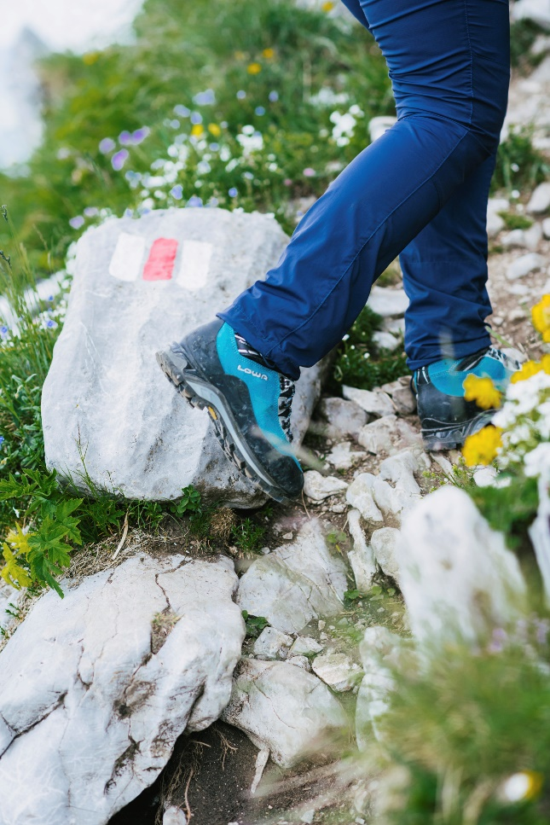
Faustregel zur Berechnung der Wanderzeit (ohne Pausen)
Aufstieg:
15 Minuten für 100 Höhenmeter plus 15 Minuten für jeden Kilometer Horizontaldistanz
Abstieg:
15 Minuten für 200 Höhenmeter plus 15 Minuten für jeden Kilometer Horizontaldistanz

Slide 7
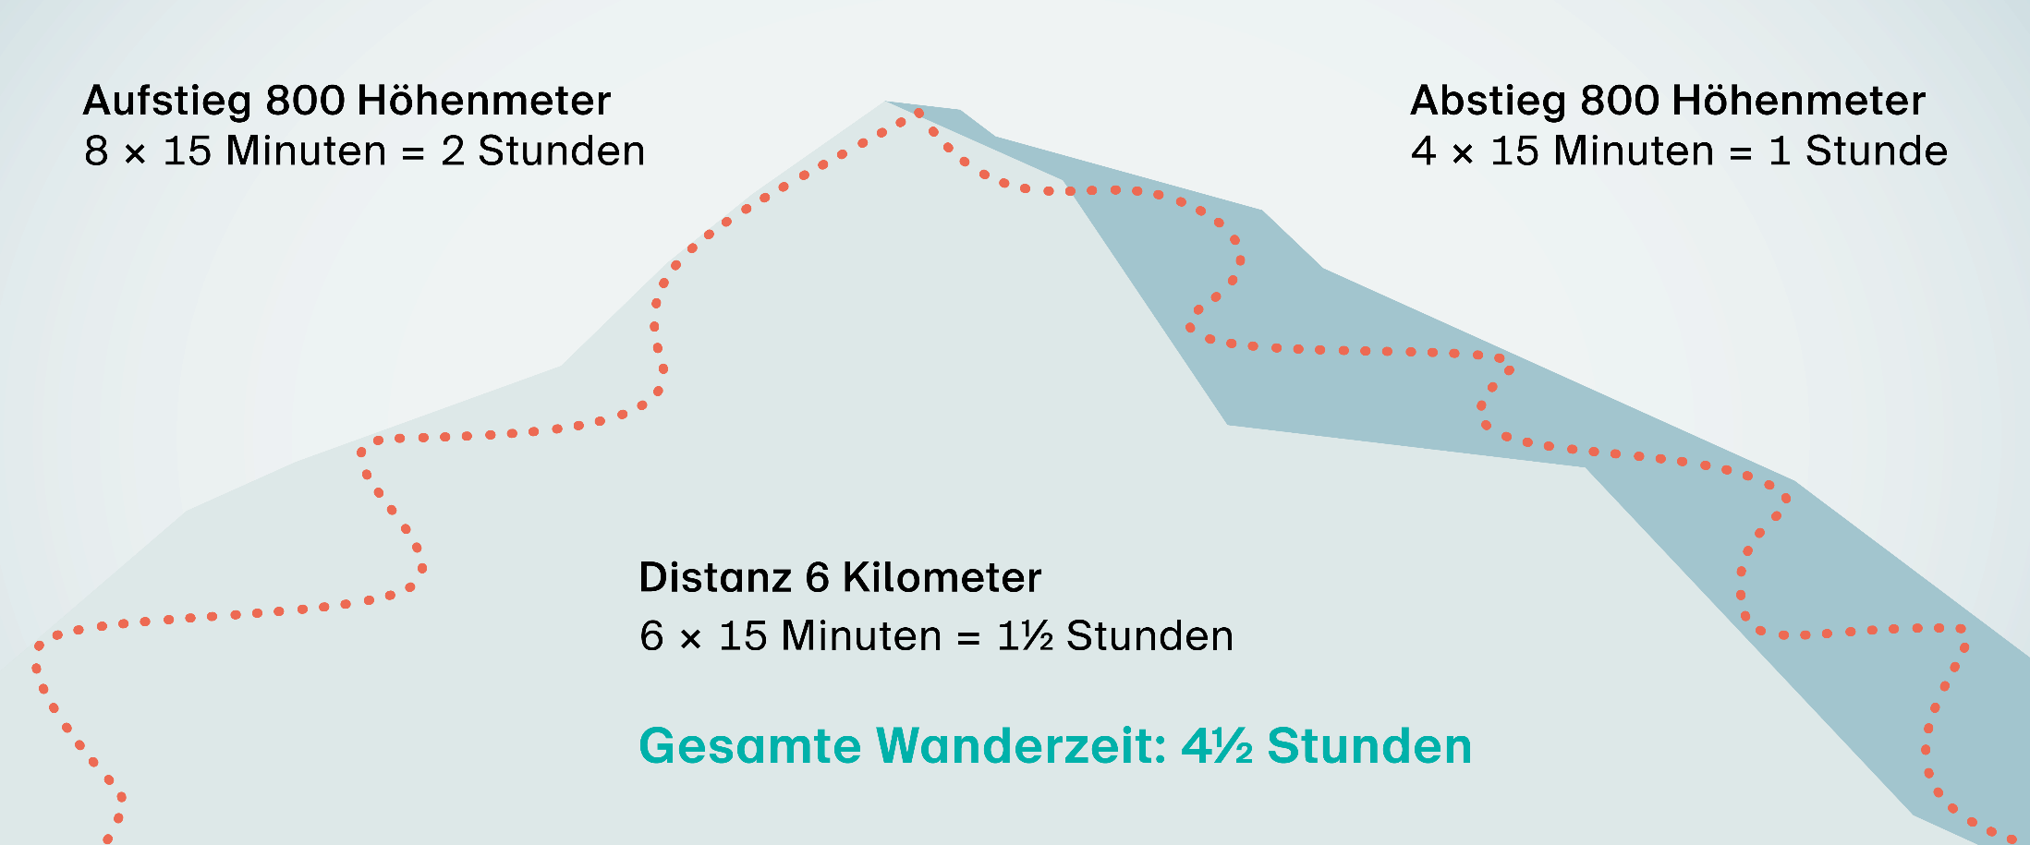
Faustregel zur Berechnung der Wanderzeit (ohne Pausen)
  Beispiel für eine Marschzeitberechnung:
  Wanderung von 6 Kilometern Länge, mit je 800 m Auf- und Abstieg

Slide 8
Wegkategorien
Wanderwege
sind meistens breit, können stellenweise aber auch schmal und uneben verlaufen.
Abgesehen von der üblichen Aufmerksamkeit und Vorsicht stellen gelb signalisierte
Wanderwege keine besonderen Anforderungen.
Feste Schuhe mit griffiger Sohle sowie eine der Witterung entsprechende Ausrüstung zu tragen wird empfohlen.
Bergwanderwege
verlaufen überwiegend steil, schmal und teilweise exponiert.
Wanderinnen und Wanderer sollten nicht nur trittsicher, schwindelfrei und körperlich fit, sondern auch mit den Gefahren im Gebirge vertraut sein. Zusätzlich zu festen Schuhen mit griffiger Sohle und einer der Witterung angepassten Ausrüstung ist es ratsam, eine Karte dabei zu haben, digital und offline nutzbar oder in Papierform.

Slide 9
Wegkategorien
Alpinwanderwege
führen teilweise über Schneefelder, Gletscher oder Geröllhalden und durch Felsabschnitte mit Kletterstellen – stellenweise ohne sichtbaren Weg. Wer alpine Wanderwege begeht, sollte trittsicher, schwindelfrei und körperlich fit sein. Zudem ist es wichtig, mit den Gefahren im Gebirge vertraut und erfahren zu sein.
Je nach Tour sind Kompass, Seil, Pickel und Steigeisen erforderlich.

Slide 10
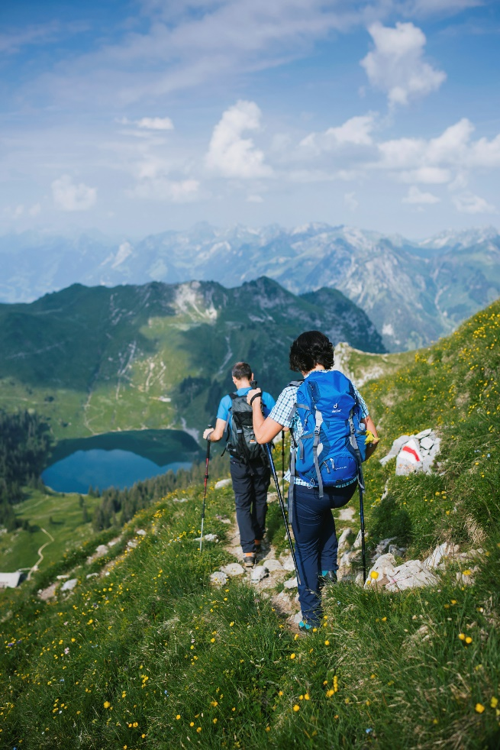
Gut ausgerüstet
  Feste Wanderschuhe mit griffiger Profilgummisohle
  Warme Kleidung nach dem Zwiebelprinzip: Pullover, Regenjacke, evtl. Mütze und Handschuhe
  Sonnenbrille, Sonnenhut und Sonnencrème
  Aktuelle Karten, digital oder in Papierform
  Genügend zu Essen und zu Trinken
  Eventuell Wanderstöcke
  Für den Notfall: Taschenapotheke, Rettungsdecke, Mobiltelefon mit genügend Akku
  → Eine Packliste finden Sie auf https://sicher-bergwandern.ch/de/packliste

Slide 11
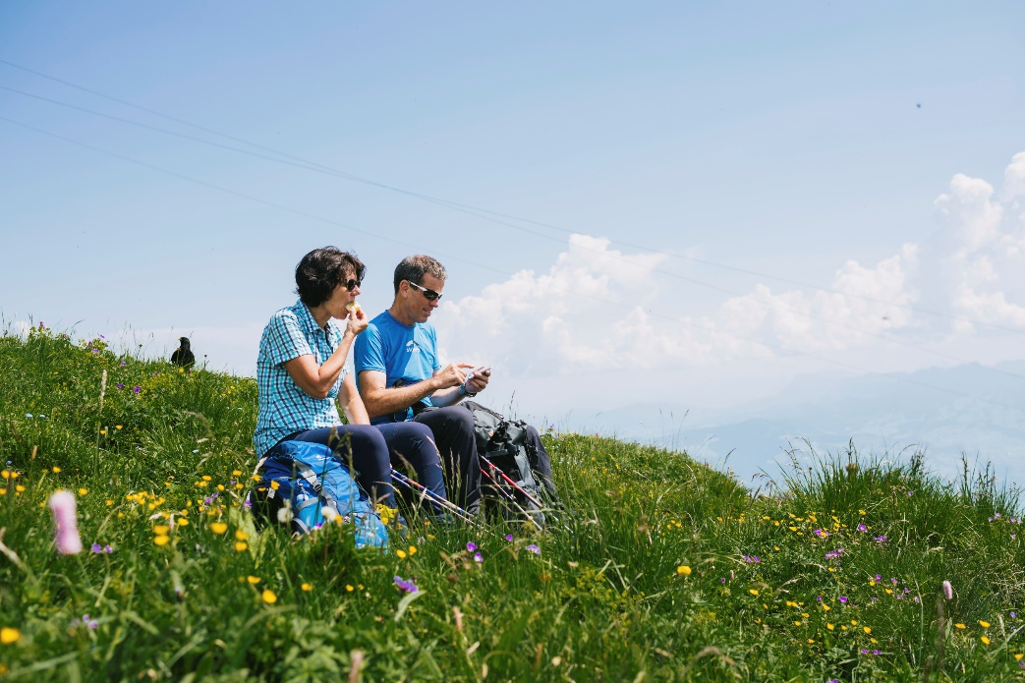
Gut unterwegs
  Müdigkeit kann die Trittsicherheit stark beeinträchtigen. Wer regelmässig trinkt, isst und rastet, bleibt leistungsfähig und konzentriert.
  Zeitplanung und Wetterentwicklung beachten.
  Markierte Wege nicht verlassen – Trampelpfade und vermeintliche Abkürzungen sind heikel.

Slide 12
Gut unterwegs
  Rechtzeitig umkehren oder Schutz in einer Hütte suchen – zum Beispiel bei einem drohenden Wetterumbruch.
  Verlaufen? In der Gruppe zusammenbleiben und zum letzten bekannten Punkt zurückkehren. Bei Nebel auf bessere Sicht warten und nicht durch unbekanntes Gelände absteigen.

Slide 13

  Video «Sicher über Stock und Stein»

Slide 14
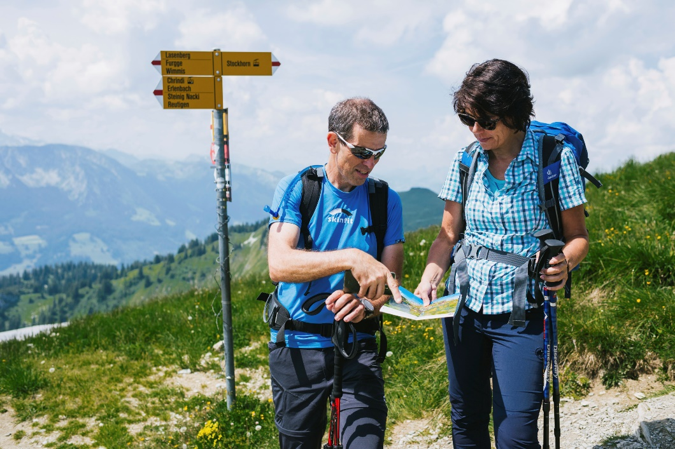
Den Bergwander-Check machen
  Planung
  Was habe ich vor?
  Einschätzung
  Ist diese Wanderung für mich geeignet?
  Ausrüstung
  Habe ich das Richtige dabei?
  Kontrolle
  Bin ich noch gut unterwegs?

Slide 15
Im Notfall
  Zuerst Verletzte mit lebensrettenden Sofortmassnahmen versorgen.
  So schnell wie möglich Rettungskräfte über europäische Notfallnummer 112 (über alle Handynetze und auch bei gesperrtem Telefon erreichbar) oder über eine Notfall-App alarmieren.
  Verletzte nicht allein lassen.
  An die eigene Sicherheit denken.

Slide 16
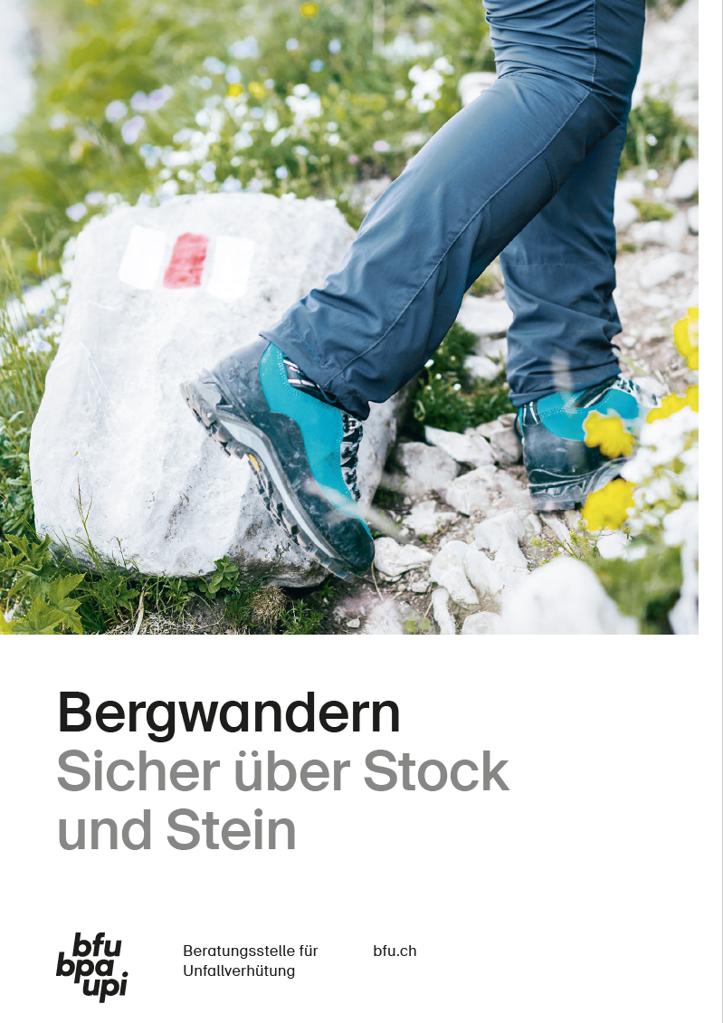
Mehr Informationen
Mehr zum Thema erfahren Sie in der BFU-Broschüre «Bergwandern» (Art.-Nr. 3.010).
Sie ist kostenlos und kann auf bestellen.bfu.ch bestellt werden.
Weitere Informationen auf der Kampagnenwebsite
sicher-bergwandern.ch
Noch mehr Unfallverhütungstipps finden Sie
auf bfu.ch.

